Slide 1


计算机网络入门
绝大部分内容基于自己的理解，肯定存在一些错误

Slide 2

什么是计算机网络
怎样去学习一门新东西
Why、What、How
为什么我们需要计算机网络（Why）？计算机网络解决了什么问题（What）？
计算机之间需要通信，计算机网络解决了计算机之间如何通信的问题
计算机网络如何去实现计算机之间的通信？（How）
Notes:
在正式开始前，我们先讨论点其他的，我们学习的方法，我们经常会去学习各种知识，但是一般很少会总结我们是怎么去学习的，大家在学习的时候，会有一些方法或者套路吗？比如我们现在要学习React，大家一般会怎么样开始学习呢？这里介绍一种why、what、how的学习方式。当然这种方法只是一个推荐，每个人，不同的学习内容都有不同的学习方法。
那么我先来搞清楚两个问题，搞清楚这两个问题，我们对计算机网络的学习就完成一半了。搞清楚why和what，我们继续来研究how

Slide 3
如何实现计算机网络
假如我们都是原始人，要和别人通信，一般我们会怎么做呢？
说话
肢体动作，手语
这两个方式都有两个特点：1.近距离通信，2.需要传输介质：真空中无法说话，黑暗中无法用手语
同样的，两台原始的计算机要进行通信，也有这个两个特点：1.距离近，2.传输介质
Notes:
我们从我们自己出发，想一想我们要和别人通信的时候，是怎么做的？
同样，在计算机刚诞生的时候，计算机之间的通信需要也比较简单，一般是1对1的
距离近这个特点好理解，我们来看看常见的传输介质

Slide 4
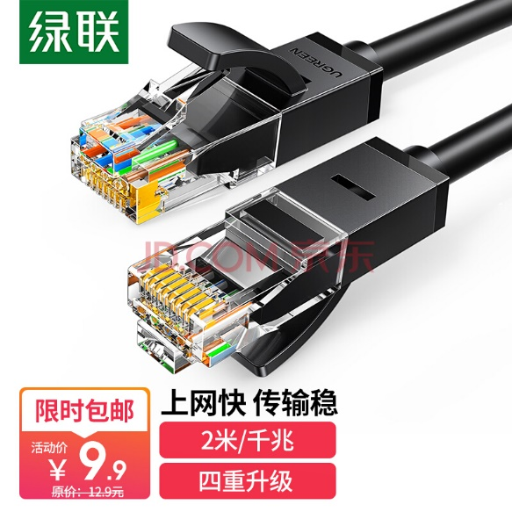
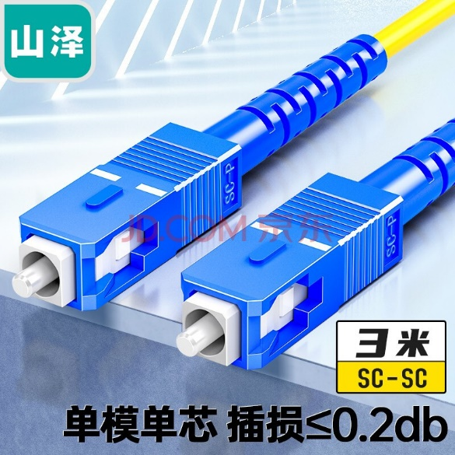

传输介质
物理层
Notes:
计算机传输介质有很多，常见有网线，光纤和无线。
试想一下，如果我们每次发送一个ajax请求，除了地址和各种参数外，还要去处理传输介质，会极大的增加程序的复杂程度
为了方便程序上的使用，我们把这层和物理相关的部分，封装起来，称为物理层
物理层这个概念大家应该都听过，不过物理层大致要做哪些工作呢？

Slide 5
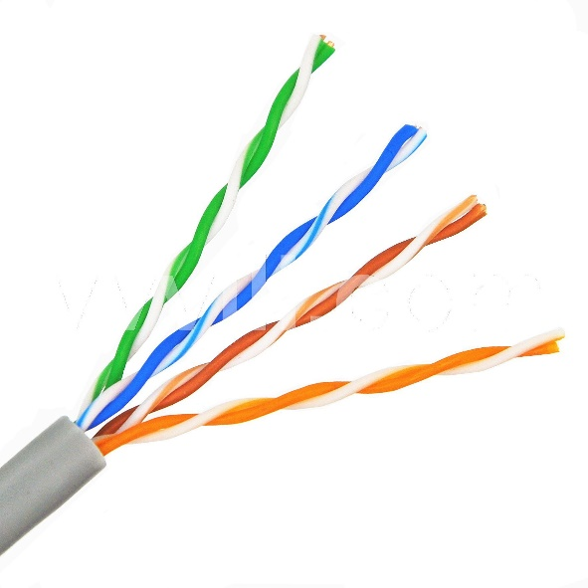
物理层的作用
每根线电压多少，电流多少，如何表示0，如何表示1？
用什么样的速度来传输？千兆网络，网线在一秒钟内变化多少次？
8根线，每根线的链接关系是怎样的？
这些规范由IEEE 802.3标准确定。WIFI标准：IEEE 8021.1，
UWB标准：IEEE 802.15.3
Notes:
我们以网线为例：
我们要用网线来通信，除了要有一根连接计算机的网线，还需要做哪些工作呢？
一根典型的网线有8根线组成，每根线的信号可以表示0/1，但是什么样的电压表示0，什么样的电压表示1，这就是物理层的工作。
8根线一次可以传输8位（bit）的数据，或1字节（byte）的数据。
同时传输的速度，如果一秒传输一次，传输的速度就是8b/s或1B/s，到底我们可以用什么样的速度传输，这也是物理层处理的
由于网线两头分别连接了计算机，可能两台计算机网口同一位置，连接的是不同的线，如何来自动校对信号，也是物理层需要做的事情
同样，其它的传输介质，也需要做类似的处理；

Slide 6
物理层标准
速度 | 常用名称 | 非正式的IEEE标准名称 | 正式的IEEE标准名称 | 线缆类型 | 最大传输距离
10Mbps | 以太网 | 10BASE-T | 802.3 | 双绞线 | 100m
100Mbps | 快速以太网 | 100BASE-T | 802.3u | 双绞线 | 100m
1Gbps | 吉比特以太网 | 1000BASE-LX | 802.3z | 光纤 | 5000m
1Gbps | 吉比特以太网 | 1000BASE-T | 802.3ab | 双绞线 | 100m
10Gbps | 10吉比特以太网 | 10GBASE-T | 802.3an | 双绞线 | 100m
网线可以只有4根线，4芯网线最高速度为100MB/s
网线按质量级别可分为：3类，4类，5类，超5类，6类，超6类。家庭实用超5类以上就足够了，如果需要万兆网，可以使用6类以上，一定要选质量好大牌网线
新房装修可以考虑同时预留网线和光纤接口，每个房间
路由器尽量买wifi6，房间多，考虑用mesh或ac+ap，再强的信号也敌不过混凝土
Notes:
这些所有的规范和标准，都被包含在IEEE 802.3标准中。
无线通信的标准为ieee8021.1
我们公司使用的UWB技术是IEEE 802.15.3标准。
为什么叫双绞线？
日常开发一般接触不到物理层相关的内容（除非是搞硬件或者嵌入式的），不过生活中会接触到很多
额外补充一些关于网线的实用知识。

Slide 7
数据链路层
有了物理层，理论上我们就可以发送数据了，例如：1100100010100100…….。
但是，这样的数据有没有其它的问题呢？
如果是在和多个计算机通信，不知道是不是发给自己的数据
没法解析数据
为了解决这两个问题，我们在物理层的基础上，加入了数据链路层
Notes:
如果通信的只是两台计算机，有一个网线足够了。
随着计算机技术的发展，计算机之间的通信不再是一对一，更多的时候，需要多对多了。
这个时候，假设我们都是计算机，现在我发送了这样的信号，大家也都收到了这个信号，但是这样的通信有没有什么问题？
单纯的依靠物理层，已经没有办法进行多台计算机之间的通信的。

Slide 8
数据链路层
如何知道数据是发给谁的？
网卡的姓名：MAC（Media Access Control Address）地址，
MAC地址共48位（6个字节），以十六进制表示。
第1Bit为广播地址(0)/群播地址(1)，
第2Bit为广域地址(0)/区域地址(1)。
前3~24位由IEEE决定如何分配给每一家制造商，且不重复，
后24位由实际生产该网络设备的厂商自行指定且不重复。
ff:ff:ff:ff:ff:ff则作为广播地址。
Notes:
大家觉得可以怎么来解决这个问题？
很简单，加一个收件人姓名，发件人姓名就行了对吧
这里的mac地址是给网卡的姓名，一台计算机是有可能有多个网卡的

Slide 9
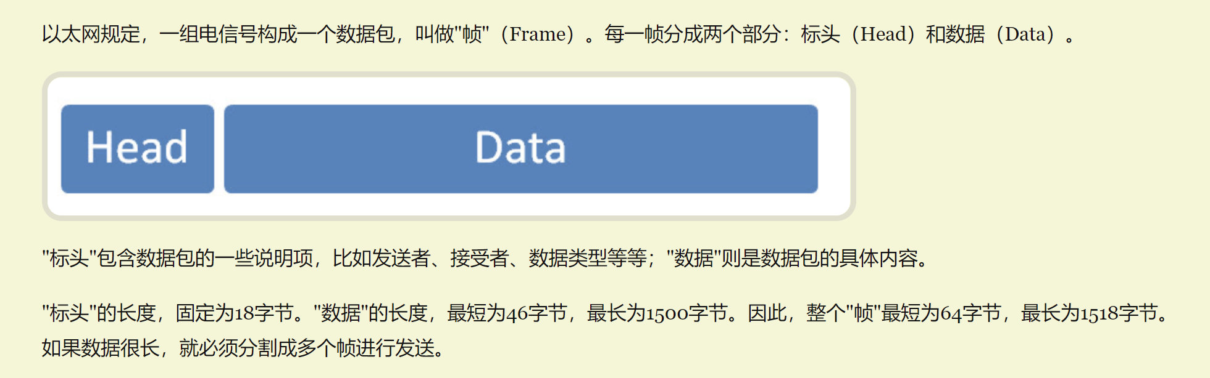
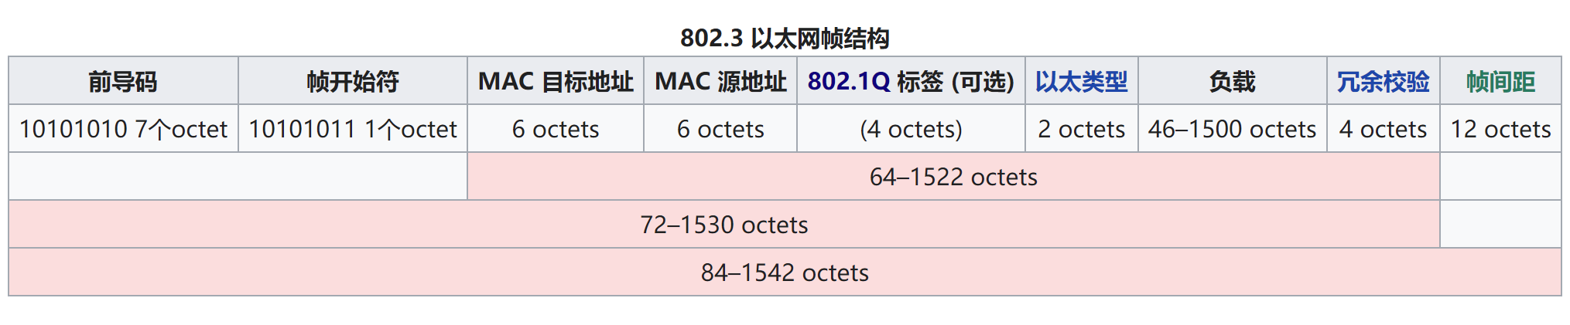
数据链路层
如何解析一串二进制数据？
以太网协议：
Notes:
为了解析二进制数据，必然有一个数据协议，这个协议就是以太网协议
这个协议，的具体内容我截取了阮一峰的博客，和维基百科的说明，大家可以对比看看。
分析帧结构，
大家看了以太网协议，有没有什么疑问？
那我提一个疑问？
如果负载部分是不固定长度的，我们解析的时候，怎么知道负载有多长呢？
为什么最短是46字节呢？
这里可以多说点，大家应该都比较喜欢看阮一峰，他的文章写得很不错，浅显易懂，但是大家一对比还是能发现，浅显易懂的结果就是，省略了大量的细节。
所以我们在学习的时候，不能指望看两篇文章就能搞清楚技术细节，纸上得来终觉浅，绝知此事要躬行

Slide 10
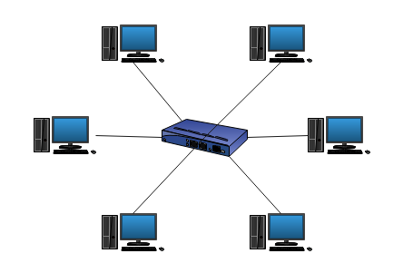
计算机组网
有了Mac地址，和以太网协议，要通信，我们还需要把每台计算机都用传输介质连起来
最简单的方式就是利用集线器，把所有计算机，连在一起，类似星型拓扑
信号容易冲突
缺点
信号容易被窃听
Notes:
集线器会转发所有的数据，每台计算机收到数据后，再自己比较mac地址，如果不是打给自己的数据，就丢弃。
集线器的连接方式，非常的简单直观，但是同时也有明显的缺点，有哪些缺点呢？
信号冲突，一台计算机在发信号时，其它计算机只能等待
任何一台计算机可以接收到所有的数据
如何来优化这些缺点

Slide 11
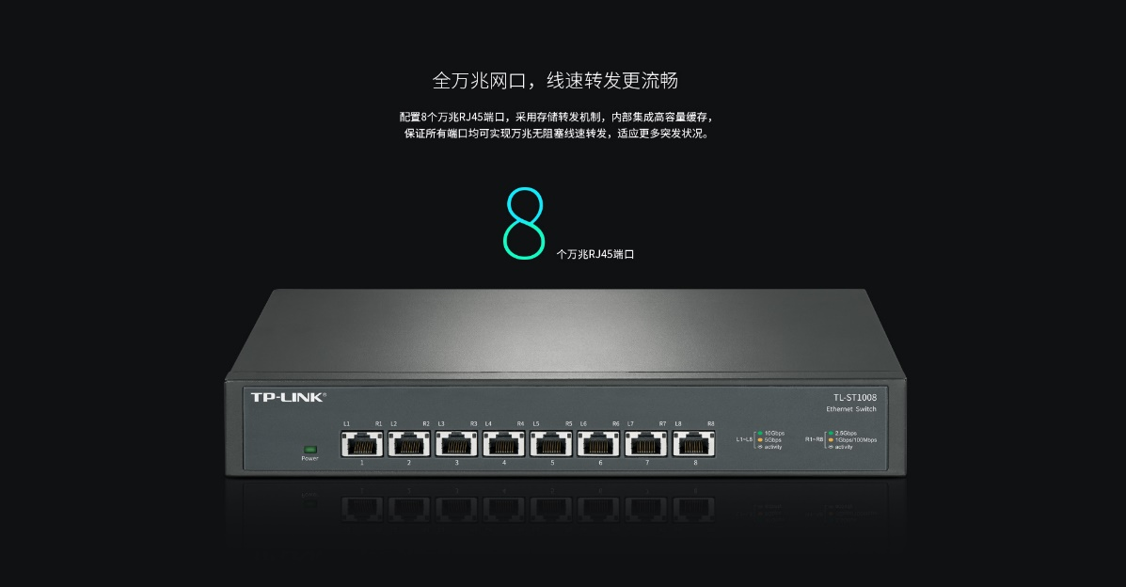
交换机（二层）
收到某网口（设为A）MAC地址为X的计算机发给MAC地址为Y的计算机的数据包。交换机从而记下了MAC地址X在网口A。这称为学习。
交换机还不知道MAC地址Y在哪个网口上，于是向除了A以外的所有网口转发该数据包。这称为泛洪。
MAC地址Y的计算机收到该数据包，向MAC地址X发出确认包。交换机收到该包后，从而记录下MAC地址Y所在的网口。
交换机向MAC地址X转发确认包。这称为转发。
交换机收到一个数据包，查表后发现该数据包的来源地址与目的地址属于同一网口。交换机将不处理该数据包。这称为过滤。
交换机内部的MAC地址-网口查询表的每条记录采用时间戳记录最后一次访问的时间。早于某个阈值（用户可配置）的记录被清除。这称为老化。
主要构成有：处理器，MAC表(大小限制)，网络端口
Notes:
那么我们来看看交互机是如何解决集线器的问题的。
交换机大家应该都看过，不过很多人会分不清交换机和路由器，这是两个几乎完全不一样的东西。
路由器的核心组件主要有三个，我们继续来看看这三个组件是如何工作的。
路由器的工作逻辑大致如下。
这个工作逻辑有没有BUG，或者说会不会出BUG呢？

Slide 12
对交换机的攻击
我是坏蛋
广播风暴
MAC泛洪攻击
Notes:
假设这台交换机的1号网口和2号网口用一个线直接连接起来了，会发生什么事情呢？
收到了一个广播包，路由器向每个网口发送数据，1号，2号网口立即收到同样的数据，再次广播，进入死循环，占用掉交互机全部资源，网络瘫痪。广播风暴。
那么有什么办法解决这个问题呢，生成树协议。
这是我们正常的一个交换机为中心的计算机网络，假设其中一台计算机不太安分，是个坏蛋，他想去窃听别的计算机的数据，他有什么办法达到窃听的目的呢？
MAC表溢出，发送大量的假MAC地址数据，填满mac表，导致其他网口的MAC地址失效，其他网口的数据都变成广播数据，达到窃听目的。MAC泛洪攻击。
可以怎样来防御泛洪攻击呢？

Slide 13
数据链路层的局限
我是新来的
我给新来的打个招呼
Notes:
有了数据链路层，和交换机技术，基本上已经可以解决小型网络内部的多对多通信了。
同样，随着计算机技术的进步，军队，大学，公司都有了自己的小型内部网络，
当大学与大学之间，大学和公司之间，的计算机需要进行通信，如果继续用数据链路层和交互机来进行，可以吗？有什么问题？
如果只有少量的小型网络，交互机是能够，满足各个小型网络之间的通信的。
例如现在一个子网多了一个新来的，另一个子网想给新来的发送数据，那么会经历怎么的过程？整个网络都会收到发给这个计算的第一个数据包。
现在只有3个子网还好，但是数量更大就不行了。因为交换机是用广播的方式来寻找地址的，如果要向一个新加入的设备通信，那么所有的计算机都将收到广播数据。
所以我们又需要找个一个办法，去解决，各个子网间的通信问题

Slide 14
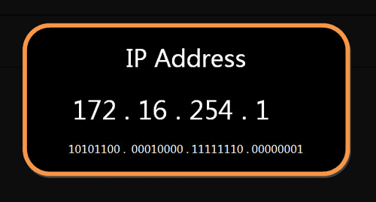
网络层
网络层的功能
引进一套新的地址，使得我们能够区分不同的计算机是否属于同一个子网络以及如何去寻找对应的网络。这套地址就叫做"网络地址"，简称"网址"
两种地址之间没有任何联系，MAC地址是绑定在网卡上的，网络地址则是管理员分配的，它们只是随机组合在一起
互联网协议（IP协议）
IPV4、IPV6
IPV4网络地址由32个二进制位组成
Notes:
我们想想，利用MAC地址，交换机我们为什么只能用广播的方式来进行跨子网的通信呢？
是因为MAC地址和交互机都不知道，我们发送数据的目的地在哪里，只能广撒网，通过广播的方式找到目的地。
如果我们有一种方式，可以明确的知道，我们数据的目的地在哪儿？是不是就不需要用广播的方式来找目标了。
而网络层，就是来实现这个目标的。
那么我们来看看网络层是怎么实现这个目标的。
如何来分配管理IP地址的呢，这里便诞生了大名鼎鼎的IP协议。
我们常说的TCP/IP协议，不是一个协议，而是由多个协议构成的，其中最基础的就是这个IP协议。
IP协议分成了V4和V6两个版本，我们主要学习V4版本

Slide 15
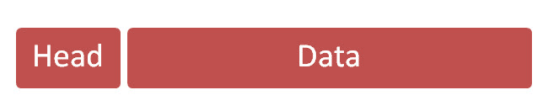
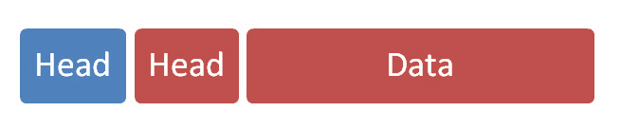
网络层数据包
数据链路层包结构
网络层包结构
Notes:
这是我们数据链路层的数据包结构，为了增加一层网络层，我们在数据链路层的Data中，来实现IP协议
IP协议同样也分为了包头，和数据，这样，我们的网络层数据包，就成了下面这样

Slide 16
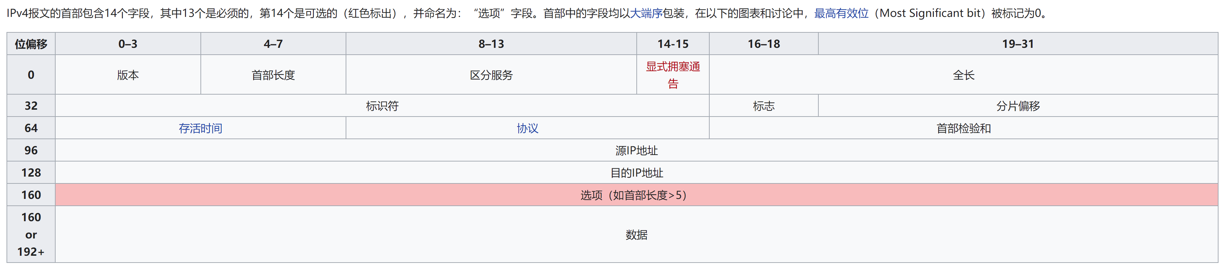
网络层数据包
网络层包结构
IPV4包Head定义
Notes:
这是我们数据链路层的数据包结构，为了增加一层网络层，我们在数据链路层的Data中，来实现IP协议
IP协议同样也分为了包头，和数据，这样，我们的网络层数据包，就成了下面这样。
IPV4协议多了很多内容，这里我们大致了解一下就行了。
需要注意的是，和数据链路层协议头一样，
在IPV4协议头里面，是包含了源IP地址和目的IP地址的，也就是这个数据包，从哪儿来到哪儿去。
接下来我们可以看看，有了IP地址和IP协议，我们又是如何来解决数据包的传输问题的呢？

Slide 17
如何实现计算机网络
IP地址是如何帮助我们传输数据包的呢？
判断收发双方是否在一个子网
A:192.168.0.101、B:192.168.3.21、C:192.168.13.5
A的子网掩码：255.255.252.0
A:1100 0000.1010 1000.0000 0000.0110 0101
B:1100 0000.1010 1000.0000 0011.0001 0101
C:1100 0000.1010 1000.0000 1101.0000 1001
A的子网掩码:1111 1111.1111 1111.1111 1100.0000 0000
用A的子网掩码，分别与A、B、C做与操作，如果结果和自己做与的结果一致，则目标和自己在同一子网
如果是同一子网，则直接发送数据，如果不是，则将数据发送给网关，又网关进行处理
Notes:
首先IP协议需要判断数据的目标，是不是在一个子网内。
如果在同一个子网，我们就可以直接向目标发送数据，而不需要经过更多的处理。
如何判断两个
这里我们需要另一个地址，就是子网掩码。
子网掩码的格式和IP地址一样，也是32位构成。
通过将自己的IP地址和目标地址的IP地址，和子网掩码做与运输，就可以判断自己和目标IP是不是在同一个子网了。
判断完成是否是在同一个子网，就可以决定如何处理数据了。
我们结合一个实际的网络来看看

Slide 18
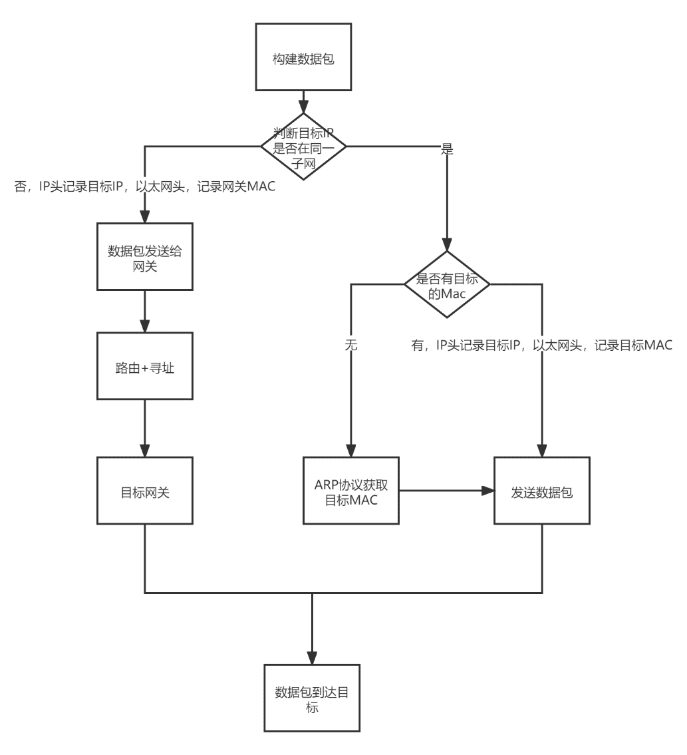
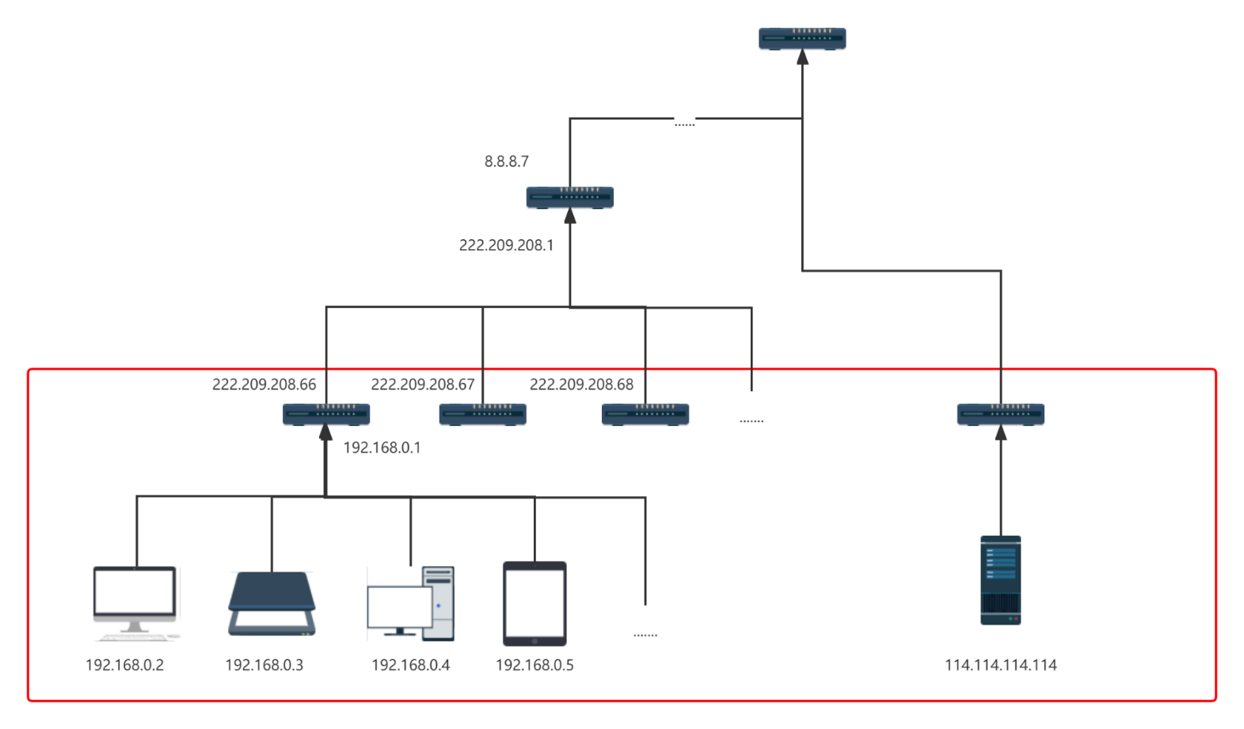
网络层的工作步骤
Notes:
IP协议的核心，是要寻找到最优的路径，把数据包从一个IP传输到另一个IP，中间会有很多内容，这个只是一个入门
这里我们做一个简化，我们只考虑红框里的内容，并默认，上传的路由器，总是能把数据包成功送达。
局域网通信的时候，路由器的功能近视与一台交换机，是基于MAC地址在通信，
当我们要发送一个数据包的时候，因为IP协议头需要目标的IP地址，数据链路层的以太网协议需要目标的MAC地址。
目标的IP地址我们一般是知道的，但是MAC地址往往不知道，这个时候就需要利用ARP协议来获取目标的MAC地址。

Slide 19
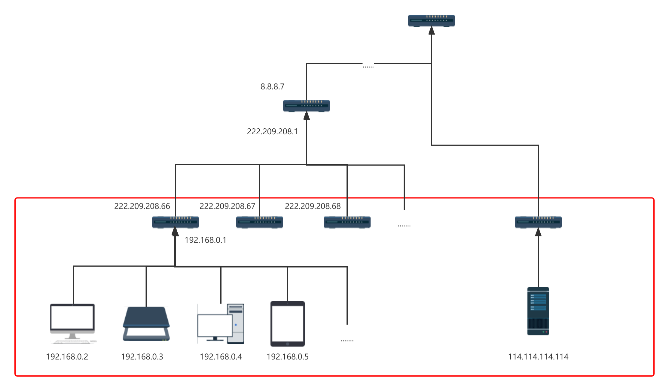
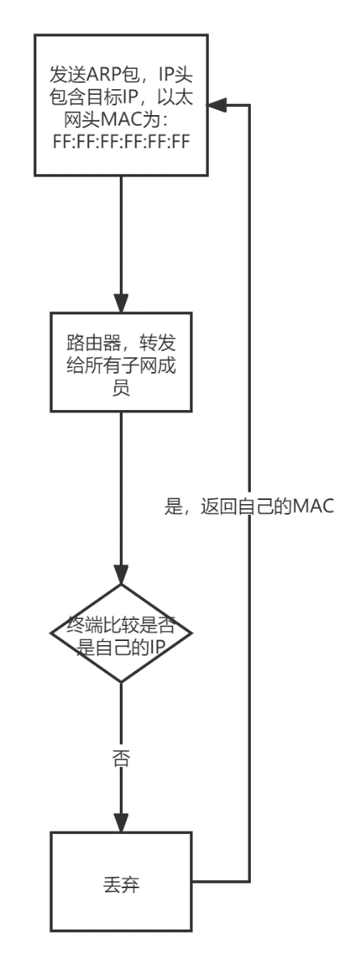
ARP协议原理
Notes:
我们可以用arp –a命令查看电脑上缓存的MAC地址信息。
ARP协议存在一个漏洞，就是只要主机收到了ARP响应报文，
就会将响应报文的的IP地址和MAC地址做关联。
ARP 欺骗攻击就利用了 这点，攻击者主动发送ARP回复报文，达到欺骗的目的

Slide 20
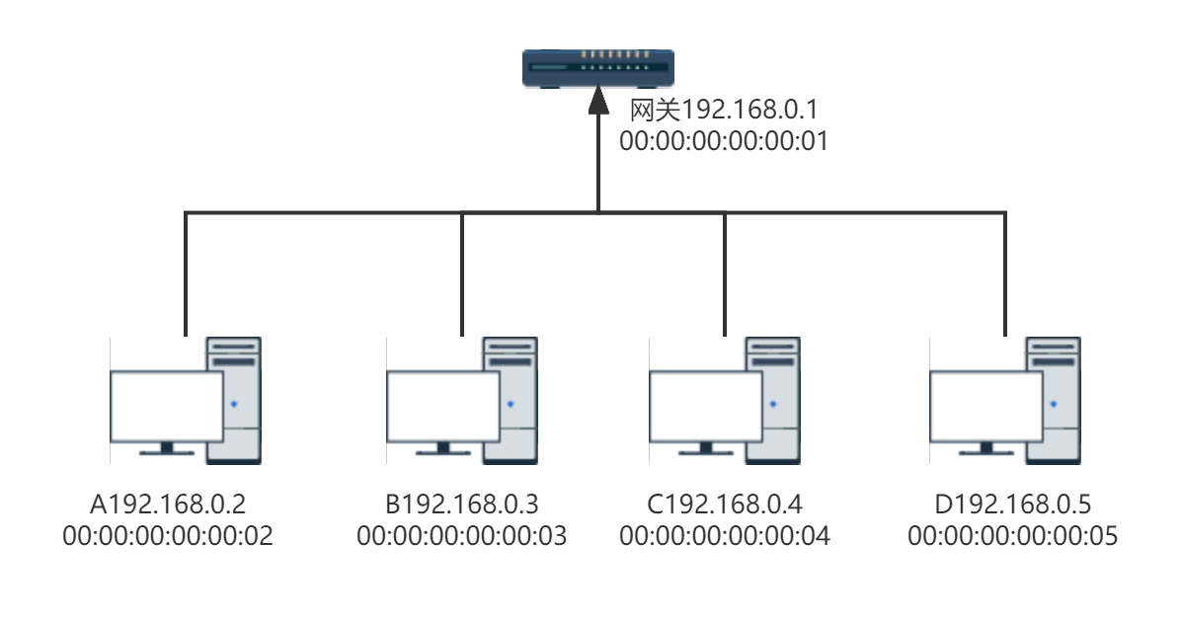
ARP攻击原理
A的arp缓存: 192.168.0.1-00:00:00:00:00:01
网关的arp缓存: 192.168.0.2-00:00:00:00:00:02
B发送假的ARP报文给A，将网关的MAC改为自己
A的arp缓存: 192.168.0.1-00:00:00:00:00:03
网关的arp缓存: 192.168.0.2-00:00:00:00:00:02
B发送假的ARP报文给网关，将A的MAC改为自己
A的arp缓存: 192.168.0.1-00:00:00:00:00:03
网关的arp缓存: 192.168.0.2-00:00:00:00:00:03
Notes:
当A被欺骗，把网关的MAC设置为B的MAC时，会发生什么呢？
当网关被欺骗，把A的MAC设置为B的MAC时，会发生什么呢？
网络层再往上就是大家相对比较熟悉的传输层和应用层了，1.秋雨之前的分享已经涉及到这两个层，2.大家对这两个层相对熟悉，
这次分享就不再对这两个层做学习了。
接下来我们就综合的来看一下，各个层是如何协调工作的

Slide 21
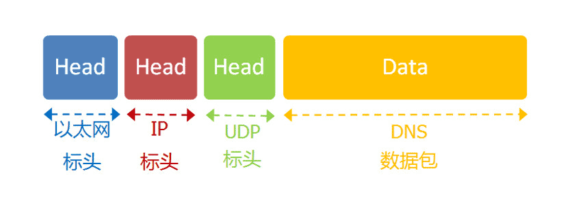
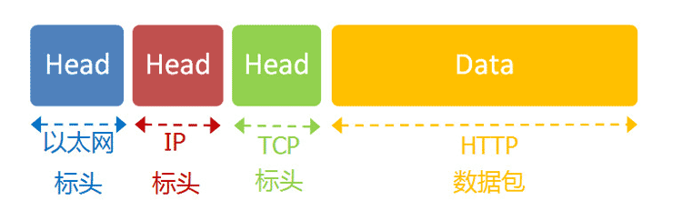
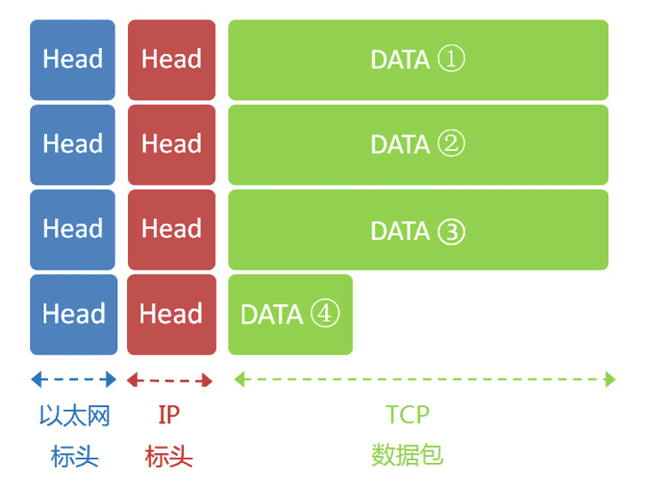
数据的传输
浏览器地址栏网址：www.baidu.com
DNS数据包
用DNS协议，获得网址的IP地址
DNS服务器的IP地址
HTTP请求数据包
网关的IP地址和MAC地址
DNS服务器不在一个子网，向网关发送数据
返回www.baidu.com的IP地址
发送HTTP请求，不再同一子网，发给网关
HTTP响应数据包
服务器收到数据，响应数据
浏览器接收到全部数据，显示
Notes:
经典问题了，浏览器输入网址，到页面显示，发生了什么？我们只关注网络部分。
这部分内容摘取阮一峰的文章，如果没读过的同事，推荐大家读一下。
1.首先我们有了www.baidu.com的网址，为了能够通信，我需要吧网址转成IP地址。要用DNS协议，根服务器，如果我们不能访问根服务器了会怎样？
2.DNS协议是UDP协议，我们同样需要知道DNS服务器的地址，我们如何知道DNS服务器的地址呢？介绍静态，DHCP，没发一个数据包，网线口的灯就闪烁一下
3.因为DNS服务器和我们不再一个子网，需要把DNS请求，发送给网关，那么需要知道网关的IP和MAC，如何知道网关的IP和MAC
4.获得到对应的IP地址
5.发送HTTP请求，该地址不再一个子网，需要走网关
6.服务器收到请求，返回数据，数据量较大，需要分为多个包
7.浏览器收到全部数据包，提取数据，显示
最后我们再来整体地看看计算机网络的前世今生

Slide 22
过去、未来
第一阶段：远程终端连接，物理层
20世纪60年代早期
10G、40G有线网
光纤
WIFI、5G
第二阶段：计算机网络阶段（局域网），数据链路层
20世纪60年代中期
第三阶段：计算机网络互联阶段（广域网、Internet）
1981年国际标准化组织(ISO)制订
互联网，网络层、传输层、应用层
思科
第四阶段：信息高速公路（高速，多业务，大数据量）
至今
应用层的高速发展
websockwt、http3
Notes:
罗马不是一天建成的，计算机网络也是

